Slide 1
Сибирский институт управления
Образовательная программа магистратуры
Направление подготовки 38.04.04. Государственное и муниципальное управление
Направленность (профиль): «Государственное и муниципальное управление в субъекте РФ»
Магистратура
Руководитель образовательной программы:
Савинов Леонид Вячеславович,
доктор политических наук, доцент,
декан факультета государственного и муниципального управления

Slide 2
Сибирский институт управления
«Государственное и муниципальное управление в субъекте РФ»
Вы хотите, чтобы государственное и муниципальное управление в России было качественным и эффективным;
Вы строите свою карьеру в органах власти и планируете быть руководителем;
Вы считаете, что любой руководитель должен быть лидером.
Государственное и муниципальное управление – это всегда служение народу России во благо Родины.
Ждем ВАС!!!

Slide 3
Сибирский институт управления
Выпускники будут готовы к профессиональной деятельности:
организационно-управленческой;
консультационной и информационно-аналитической;
научно-исследовательской и педагогической;
проектной.
Формы обучения :
Очная
Заочная
Заочная с элементами дистанционного обучения

Slide 4
Сибирский институт управления
В результате освоения образовательной программы выпускник готов к выполнению:
– следующих обобщенных трудовых функций: управленческие, властные, консультативные, обеспечивающие осуществление государственного и муниципального управления в субъекте РФ.
– следующих трудовых функций: законодательную и контрольную, организационно-управленческую и исполнительно-распорядительную, экспертно-аналитическую, научно-исследовательскую.

Slide 5
Сибирский институт управления
Практики:
Практика по получению первичных профессиональных умений и навыков
Научно-исследовательская работа
Практика по получению профессиональных умений и опыта профессиональной деятельности (в том числе технологическая практика, педагогическая практика)
Преддипломная практика

Slide 6
Выпускающая кафедра – Государственного и муниципального управления
Сибирский институт управления
Научная, образовательная, консультационная деятельность кафедры направлена на содействие реализации кадровой политики и оказание организационно-методической поддержки, повышение качества кадровой деятельности государственной и муниципальной службы.

Slide 7
Связь преподавателей программы с органами государственной власти и местного самоуправления
Сибирский институт управления
Все преподаватели участвуют в реализации программ дополнительного профессионального образования (профессиональной переподготовки, повышении квалификации) государственных и муниципальных служащих; являются независимыми экспертами в конкурсных и аттестационных комиссиях органов власти Новосибирской области и территориальных органов федеральных структур.

Slide 8
В процессе обучения применяются:
Сибирский институт управления
классические и дискуссионные лекции
деловые игры и проектные работы
тренинги и обучающие семинары
моделирование управленческих решений
практикоориентированные занятия
проектирование
групповые дискуссии
кейс-задании

Slide 9
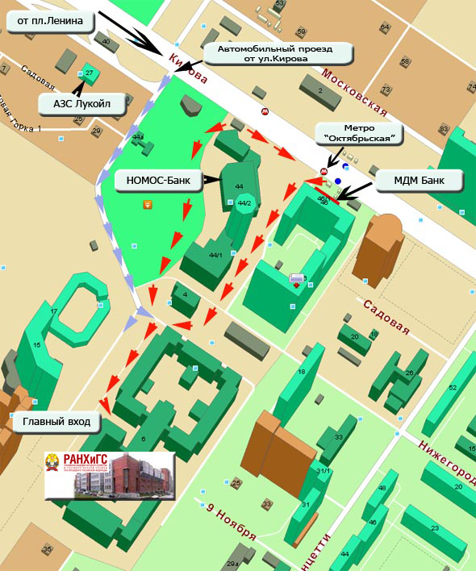
Сибирский институт управления
Контакты и схема проезда
Приемная комиссия:
630102, Россия, Новосибирск - 102,
ул. Нижегородская, 6, к. 107
Сибирский институт управления – филиал РАНХиГС
http://www.sapanet.ru/abitur/
+ 7 (383) 218-09-09, 373-14-16, 373-12-43
E-mail: pr-com@siu.ranepa.ru
Проезд до станции метро «Октябрьская», выход со стороны Бин-Банка
siu.ranepa.ru

Slide 10
Сибирский институт управления
Мы ждем вас!

